Slide 1
实验5 图论-桥问题
杨韩冰 2023150041

Slide 2

1
问题分析
2
基准算法
目录
3
并查集算法
4
算法优化
5
结果分析

Slide 3
01
问题分析

Slide 4
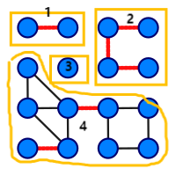
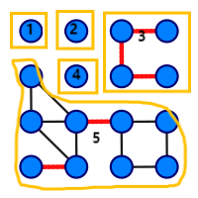
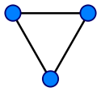
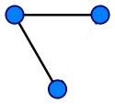
问题分析
实验要求找出一个无向图G=(V,E)（不一定连通）中的所有“桥”
什么是“桥”？
一条边被称为“桥”代表这条边一旦被删除，这张图的连通块数量会增加
没有桥的无向连通图
有16个顶点和6个桥的图（桥以红色线段标示）
连通分量 4-->5

Slide 5
02
基准算法

Slide 6
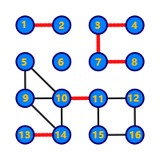
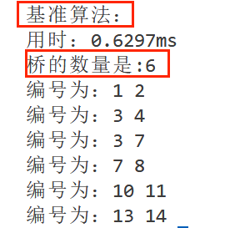
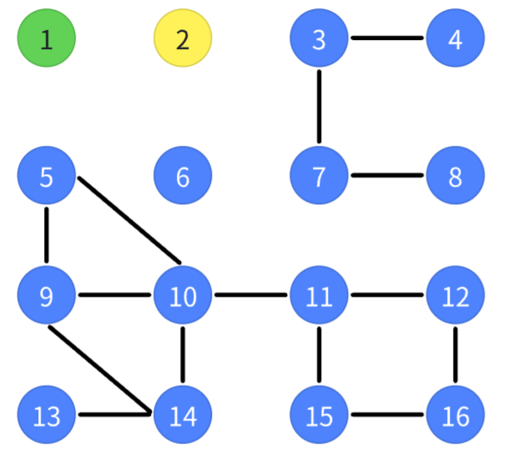
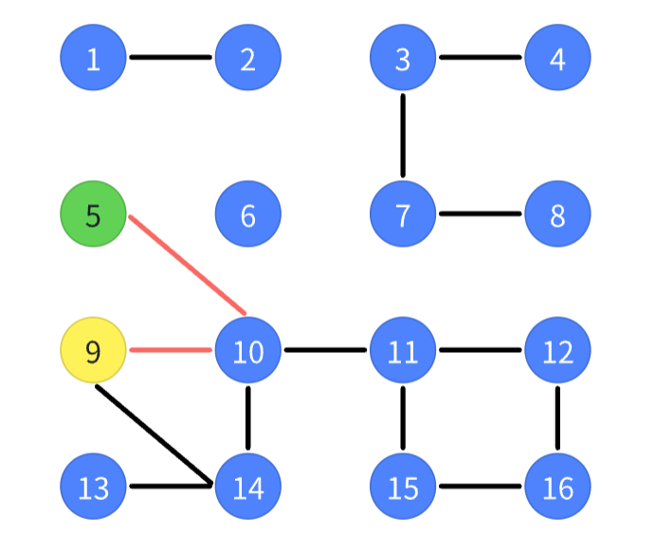
基准算法
算法思路：
“桥”的关键在于改变了图的连通性。
遍历每条边 (u, v)，在不使用该边的前提下，使用 BFS 从 u 出发尝试到达 v；
如果在跳过当前边的条件下，u 无法访问到 v，说明这条边的删除断开了它们之间的唯一路径；
据此判断该边为“桥”。
2.时间复杂度：
假设图中顶点数为 n，边数为 m。
每次删一条边 → BFS 判断两点是否连通，BFS 最多遍历一次全图，复杂度 O(n + m)
总共 m 条边都要试一次 → 总复杂度为：
总时间复杂度是O(m*(n+m))=O(n*m+m^2)
暂时删除边（5,9）
暂时删除边（1,2）
尝试从1到2，不成功
暂时删除边（5,9）
尝试从5到9，成功
算法正确性验证

Slide 7
基准算法--枚举每一条边，临时删除，然后使用BFS遍历图，判断该边两点是否连通。
发现，我们无需每次都完整的遍历整张图，我们真正关心的只是一个问题：
“删掉一条边 (u, v) 后，u 和 v 是否仍属于同一个连通块？”
并查集

Slide 8
03
并查集算法

Slide 9
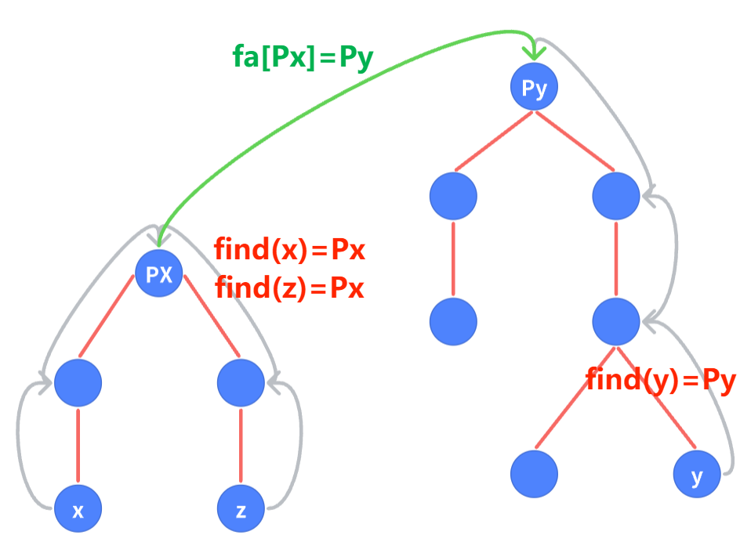
并查集算法
1.并查集：
并、查、集。是“不相交集合上的合并、查询”。
查询和合并：
Find(x):查找x所在集合的代表元素（即为根节点）；
Union（x,y）:将包含x和y的两个集合合并，使它们具有相同的根。
(find(x))=Px !=(find(y)=Py) --不同集合
Union(x，y)=>fa[Px]=Py --x所在集合整体挂到y所在集合上

Slide 10
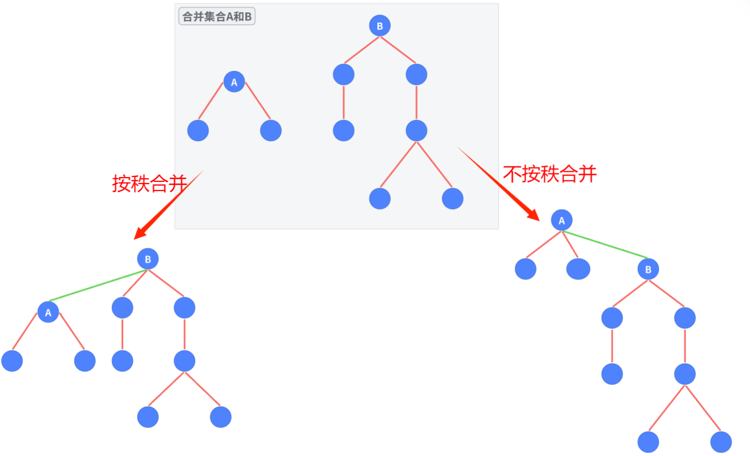
并查集算法
1.1 并查集--按秩合并
在并查集中，每个集合可以用一棵树结构表示，树的根节点即为该集合的代表元素。
随着多个集合不断合并，如果不加以控制，树的高度可能迅速增长，从而导致后续 find(x) 操作在查询根节点时需要遍历大量中间节点，效率大大降低。
为每个集合维护一个“秩”值（用 rk[] 数组表示），秩是对该集合树高的近似估计。
在合并两个集合时，我们总是将秩较小的树连接到秩较大的树上，以避免合并后树的高度增加，保持结构平衡。

Slide 11
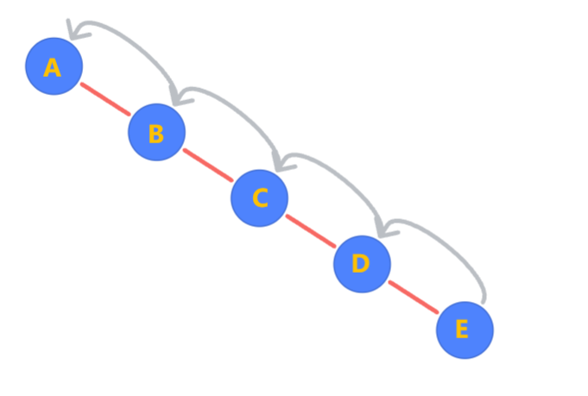
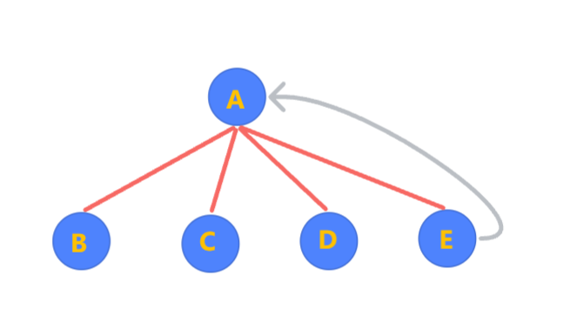
并查集算法
一条链式结构（A → B → C → D → E）
1.2 并查集--路径压缩
在执行 find(x) 操作的同时，将从 x 到根节点路径上的所有节点直接挂到根节点下，从而大幅“拉扁”原本较深的结构。
路径压缩
find(E)=A
一条链式结构（E→ D → C → B → A）
find(E)=A
结构变得扁平化(E → A)
若不进行路径压缩，树在最坏情况下会退化为链表，find 操作最坏时间复杂度为 O(n)；而通过路径压缩，树高大幅降低，查找操作的平均复杂度下降至近似常数时间。

Slide 12
并查集算法
一条链式结构（A → B → C → D → E）
1.3 可撤销并查集
并查集没有删除边的操作
但是需要有能力撤销之间的Union操作
--可以使用栈来实现可撤销并查集
在判断一条边是否为“桥”时，在合并两个集合时，把变更的状态记录到栈temp中，判断完成后，“回滚”栈中的记录信息，恢复并查集结构。
路径压缩
find(E)=A
一条链式结构（E→ D → C → B → A）
find(E)=A
结构变得扁平化(E → A)

Slide 13
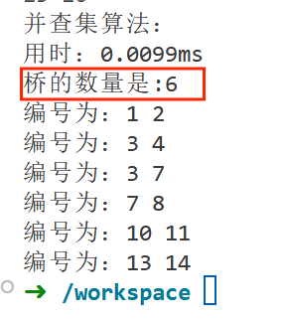
并查集算法
2.算法过程：
初始化:fa[i]=i--祖先为自己、rk[i]=0--秩为0，栈temp[]--记录合并状态
枚举每条边判断是否是桥：遍历每条边（u，v），作为“当前被删除边”，在跳过该边的前提下，对剩余所有边执行合并操作Union(x，y)，需要注意在合并操作中按秩合并，并将fa[]和rk[]的修改记录入栈
判断连通性：判断find(u)是否等于find(v),等于-->不是“桥”;不等于-->是“桥”
回滚操作：调用Pop()操作恢复操作前的并查集状态。
3.时间复杂度：
外层需遍历 m 条边，每次判断当前边是否为桥；
内层需对除当前边以外的其余 m − 1 条边进行合并操作；每次合并操作近似常数的 O(α(n))（阿克曼反函数）；
O(m × (m × α(n))) ≈ O(m²)
其中 α(n) 极慢增长，对于所有实际数据规模几乎可以认为是常数。
Notes:
在启用路径压缩与按秩合并优化后，单次 union/find 操作的均摊时间为 O(α(n))，接近常数，因此每轮复杂度为 O(m)，m 轮总复杂度为 O(m²)。若保守估计 union 为 O(log m)，则为 O(m²·log m)，但实际运行中趋近于 O(m²)。

Slide 14
尽管比起基准算法效率已有提升，
但是在给定的大图数据上仍无法在短时间内得出结果.
在每次判断一条边是否为桥时，都需要将图中除该边外的所有边逐一合并入并查集，完成判断后再逐条撤销所有操作。
在这一过程中，会导致前面的边在栈中频繁弹入弹出，而后面的边基本没有太多操作，导致整体性能下降.
“优化”

Slide 15
04
算法优化

Slide 16
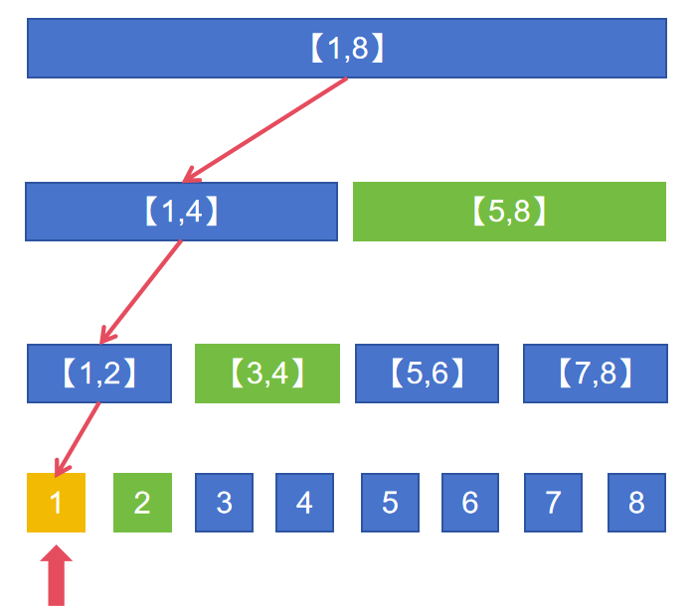
线段树分治
1.1 线段树：
线段树是二叉树结构的衍生，主要用于高效解决数组的区间查询和区间动态修改的问题。
其特点是将区间不断对半划分，构建一颗递归式的二叉树结构，使得查询和更新操作能够在O(log m)时间内完成。
举例而言，如若现在有8条边，编号为[1,8]，线段树的结构会递归划分为如图10所示，当你想要查询边1时，先查询节点【1,8】，然后查询节点【1,4】，查询节点【1,2】，最后到达边1，查询路径如红色箭头所示。

Slide 17
线段树分治
黄色块是现查询的节点，绿色块是压入栈的部分
1.2 线段树使用：
不是使用传统意义上的线段树结构来存储，而是借鉴其“区间划分+递归处理”的模式。
实际上，会用深搜的方法遍历每一个叶子节点，每一个叶子节点相当于一条边，每当访问某一边时，程序按照线段树划分路径进入目标叶节点，并在路径中将右侧子区间所代表的边集合批量合并到并查集中，同时记录相关状态压入操作栈中，待处理完成后再进行撤销操作。
查询边1的操作，会经过节点【1,8】，【1,4】，【1,2】到达节点1，在这个过程中不断的将右区间，即【5,8】，【3,4】压入栈。
黄色块是现查询的节点，绿色块是压入栈的部分

Slide 18
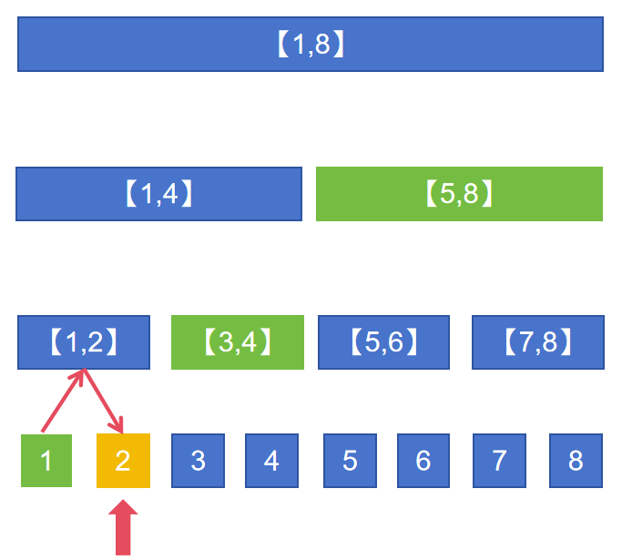
线段树分治
黄色块是现查询的节点，绿色块是压入栈的部分
1.2 线段树使用：
在边 1 判断完成后，程序回溯到 【1,2】，然后直接进入节点 2，即可定位边 2。此时无需额外合并操作和入栈操作。

Slide 19
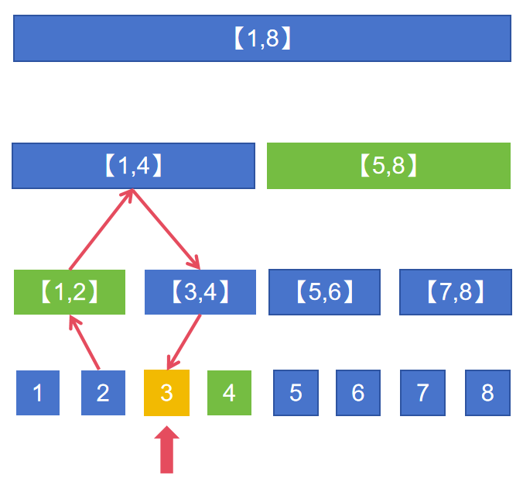
线段树分治
黄色块是现查询的节点，绿色块是压入栈的部分
2.线段树使用：
若继续查询3号边，则如图12所示，先从节点2回溯到【1,2】节点，然后回溯到【1,4】节点然后再进入【3,4】节点，从而找到3号边。

Slide 20
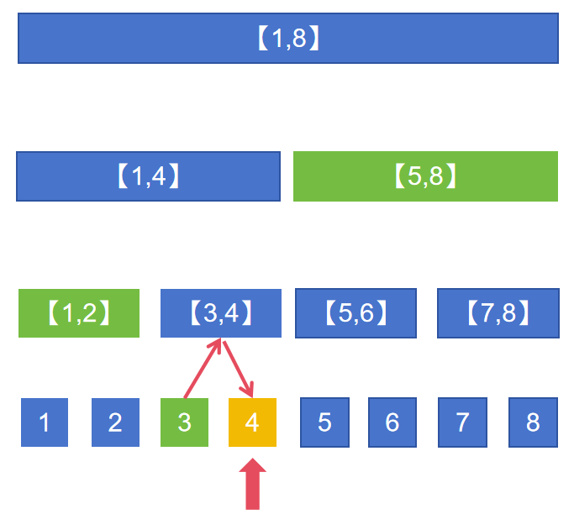
线段树分治
黄色块是现查询的节点，绿色块是压入栈的部分
1.2 线段树使用：
而查询4号边只需先回溯到【3,4】节点，然后即可找到。

Slide 21
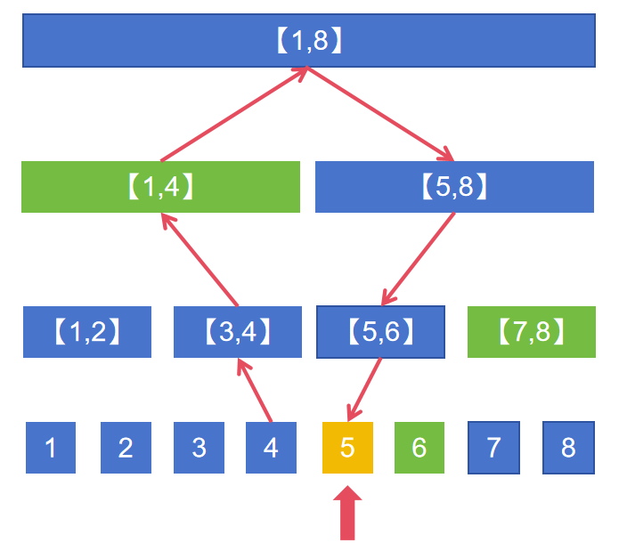
线段树分治
黄色块是现查询的节点，绿色块是压入栈的部分
1.2 线段树使用：
在查询完4号边后，如若要查询5号边，根据深搜的顺序，先逐步回溯到【1,8】节点，途中将3号，【1,2】号，【5,8】号节点全部弹出栈；然后进入【5,8】节点，在进入【5,8】节点之前，需要先将【1,4】节点囊括的边压入栈，接着进入【5,6】节点，同样，在这之前，先把【7,8】节点压入栈，接着进入5号节点，进入5号节点前同样先把6号节点压入栈。如此即可找到5号边。

Slide 22
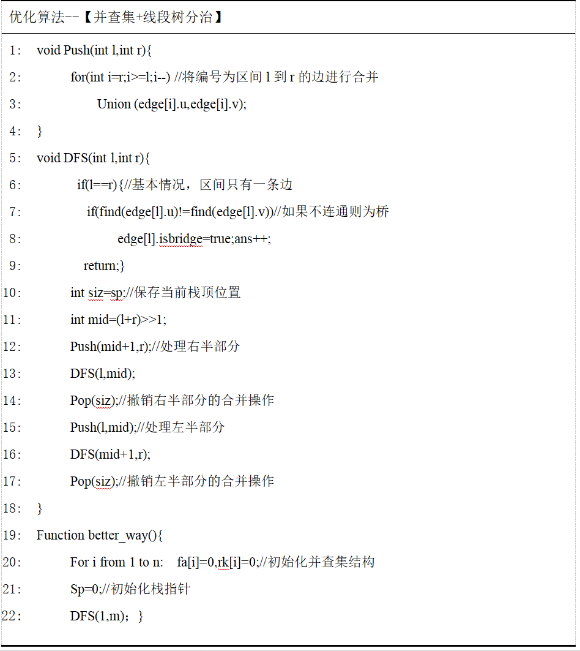
优化算法--并查集+线段树分治
黄色块是现查询的节点，绿色块是压入栈的部分
2. 算法过程：
将整个边编号区间[l,r] 拆分为左右两段 [l,mid] 与 [mid+1,r]；
将右半区间[mid+1,r]的所有边合并入并查集，并记录合并状态入栈；
递归处理左区间，判断其中边是否为桥；
使用Pop(siz) 回滚右区间的合并状态；
合并左区间边并递归处理右区间；
最后再回滚左区间的合并状态，完成当前层的回溯。

Slide 23
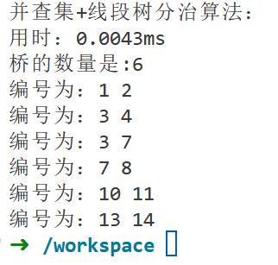
优化算法--并查集+线段树分治
黄色块是现查询的节点，绿色块是压入栈的部分
3. 复杂度分析：
单次合并或查找操作的复杂度为O(α(n)) ,接近常数；
线段树分治框架下，边编号区间被递归划分为左右两部分，总体递归深度为 O(log m)；
每条边最多在log m层中被合并和撤销一次，因此 Push 和 Pop 操作的总次数为 O(mlogm)；使用Pop(siz) 回滚右区间的合并状态；
总复杂度为 O（m *log m）。
算法逻辑正确，程序运行正常
Notes:
你的原分析：
每条边最多 log m 层，Push/Pop 总次数 O(mlogm)，总复杂度 O(m·log²m)
实际更准确的描述：
每条边在 log m 层合并 → Push/Pop O(log m) 次
每次操作（Union）为 O(α(n)) ≈ O(1)
所以总时间复杂度为：
𝑂
(
𝑚
log
⁡
𝑚
)
O(mlogm)
🔺你说 O(m · log²m) 是在假设 Union 复杂度为 O(log m) 时成立的（保守估计），但实际更合理地说是 O(m log m)，因为 Union 是几乎 O(1)。

Slide 24
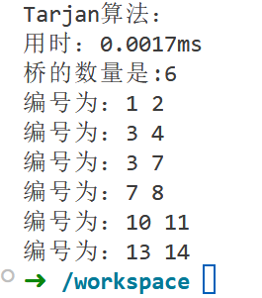
Tarjan算法验证优化算法正确性
黄色块是现查询的节点，绿色块是压入栈的部分
1.Tarjan：
Tarjan算法是基于深度优先搜索（DFS）的算法，可用于求解图的连通性问题。
dfn值，表示节点在DFS中被访问的时间戳（第几个访问）
low值，表示节点能通过回边或子节点到达的最早访问的节点的时间戳。
对于每一条边(u，v)，如果（u,v）是树边，且low[v]>dfn[u]，那么(u,v)就是桥。
why?
low[v]>dfn[u]说明v及其字树无法通过非树边回到u的祖先，即(u,v)是连接u和v字树的唯一路径，删除这条边后，图会断开。

Slide 25
05
结果分析

Slide 26
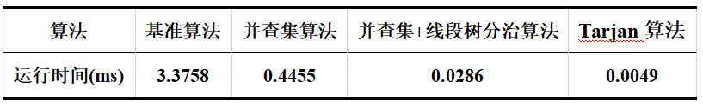
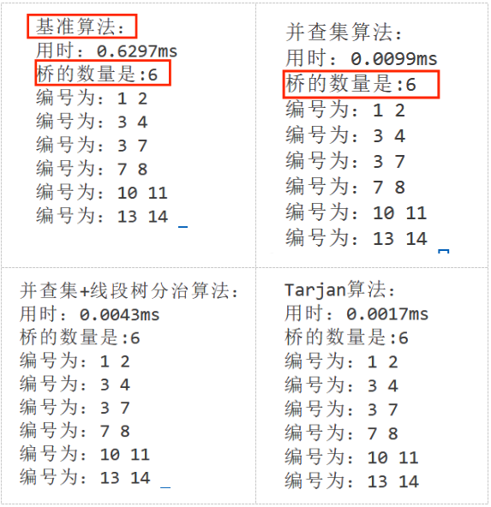
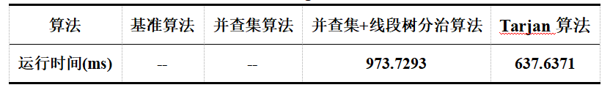
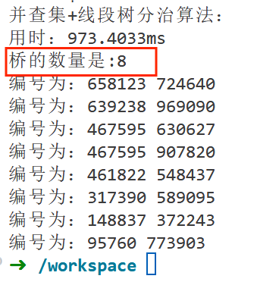
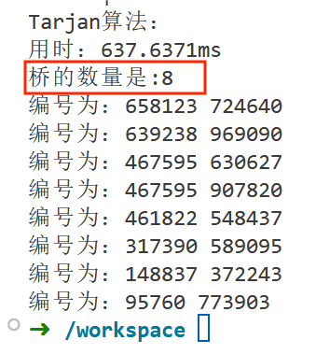
1.实验数据
黄色块是现查询的节点，绿色块是压入栈的部分
（1）图例数据---算法正确性验证：
（2）Medium数据
（3）Large数据
Tarjan算法在跑大图数据时为了避免递归栈空间过大导致报错，需要在终端执行“ulimit -s unlimited”命令，同时在跑大图数据时都使用了-O2优化编译

Slide 27
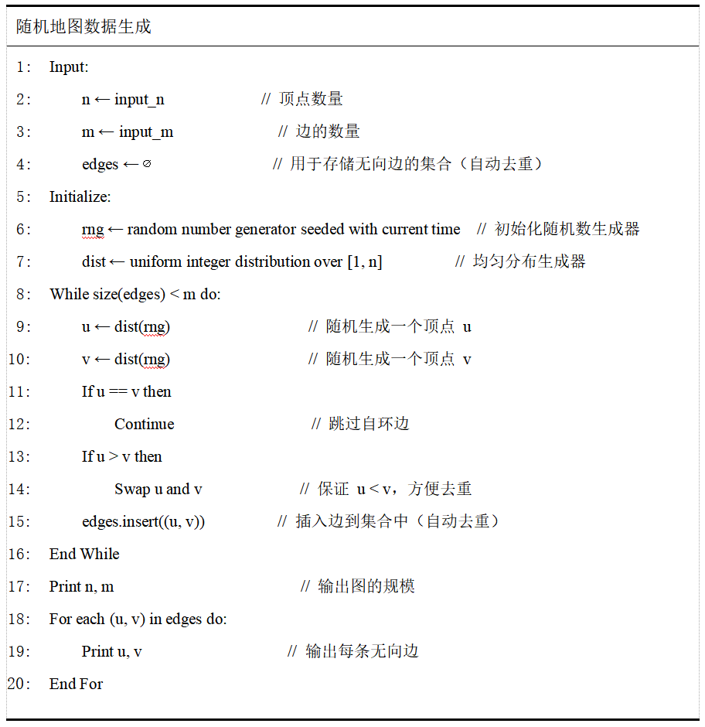
2.自定义数据--随机生成图
黄色块是现查询的节点，绿色块是压入栈的部分
避免生成重复随机点和去掉重边自环。

Slide 28
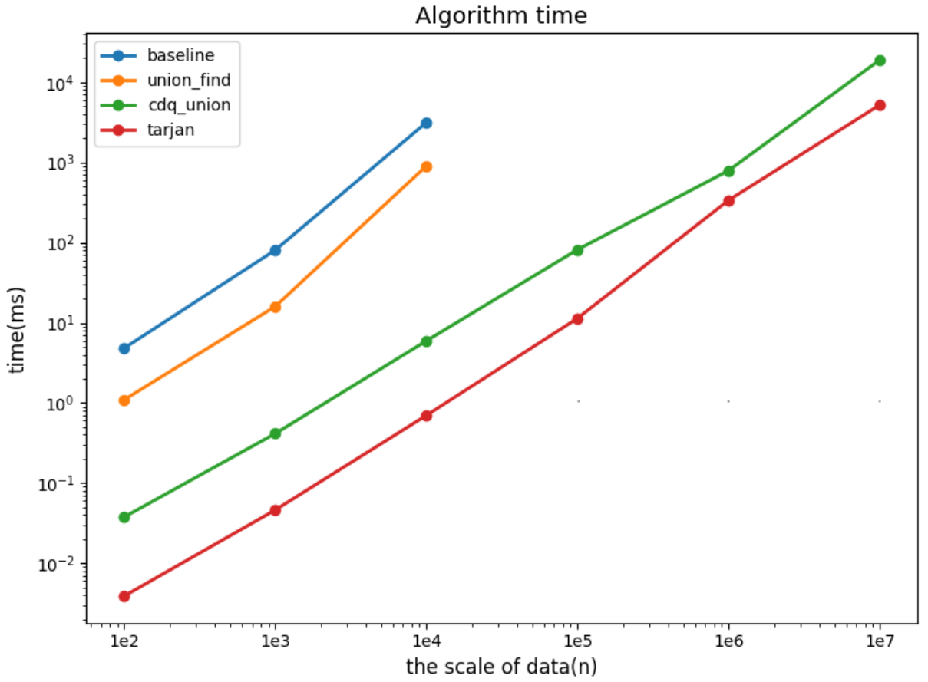
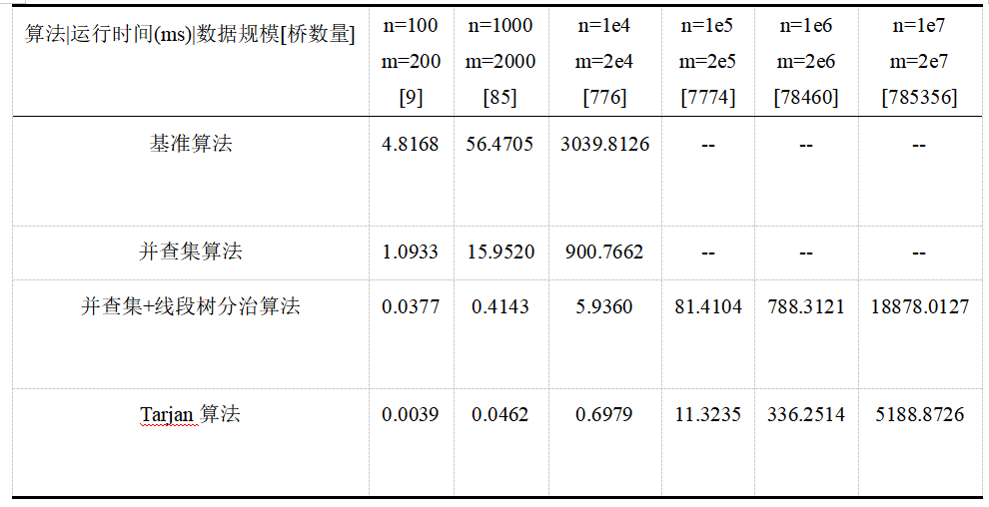
2.自定义数据
黄色块是现查询的节点，绿色块是压入栈的部分
（1）算法在不同规模数据上运行效果
在小规模数据下(n=100, m=200)，所有算法的运行时间都可以接受，其中基准算法最慢。
随着数据规模增大，基准算法和未优化的并查集算法的运行时间增长迅速，当数据规模到达1e5短时间内已经跑不动了，而其他两种算法的运行时间基本保持在较低水平。
Tarjan算法和并查集优化+线段树分治算法在大规模数据下表现优异，运行时间较短。
并查集优化+线段树分治算法在大规模数据下也表现良好，但是相比Tarjan稍微慢一些。

Slide 29
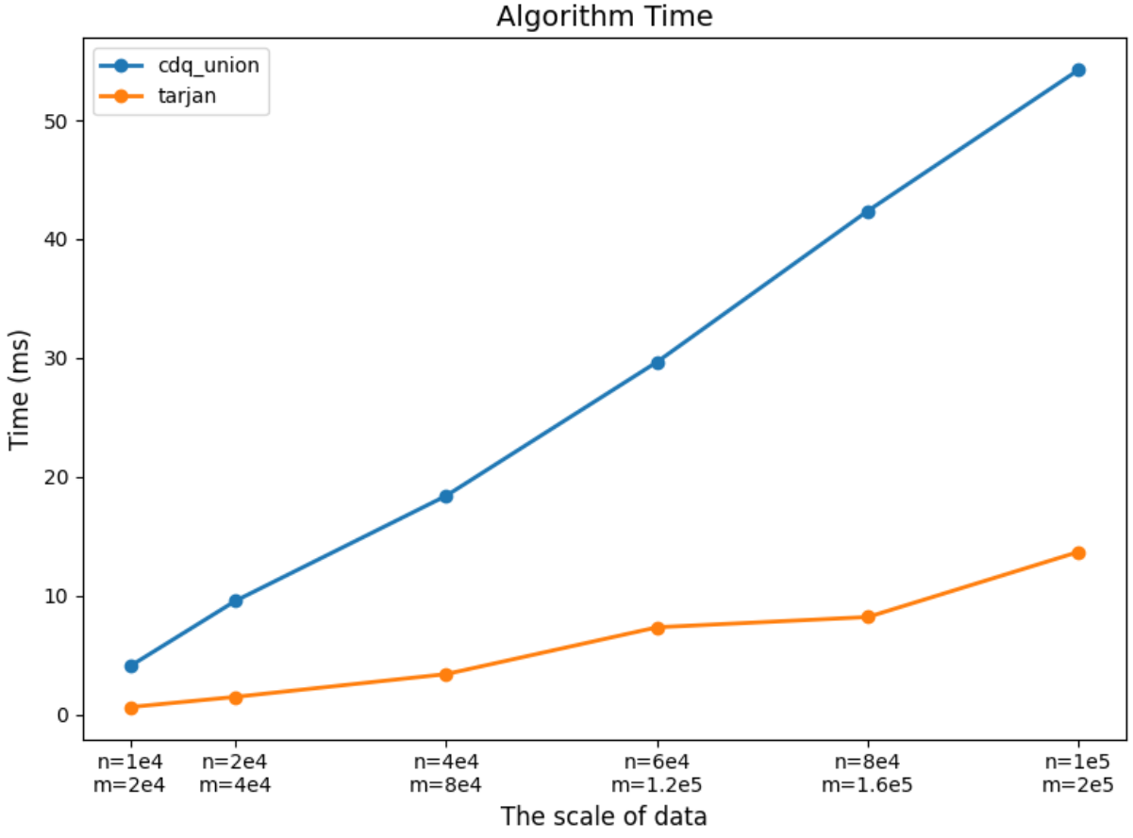
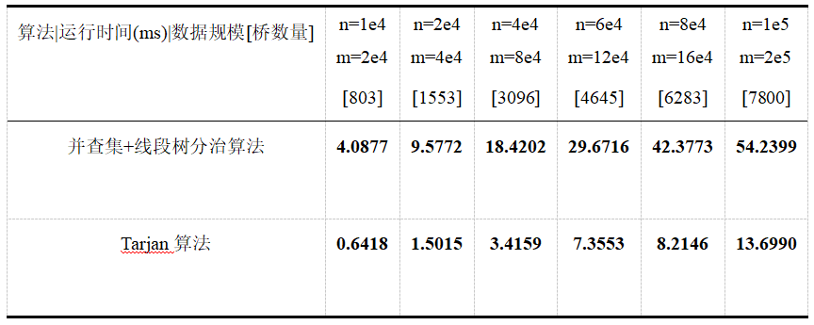
2.自定义数据
黄色块是现查询的节点，绿色块是压入栈的部分
（1）小规模数据

Slide 30
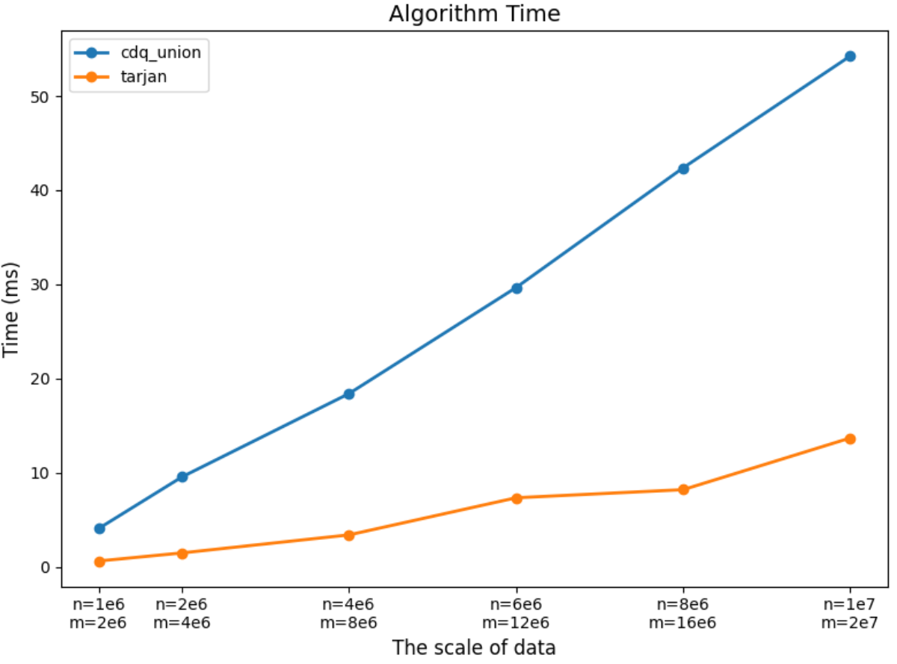
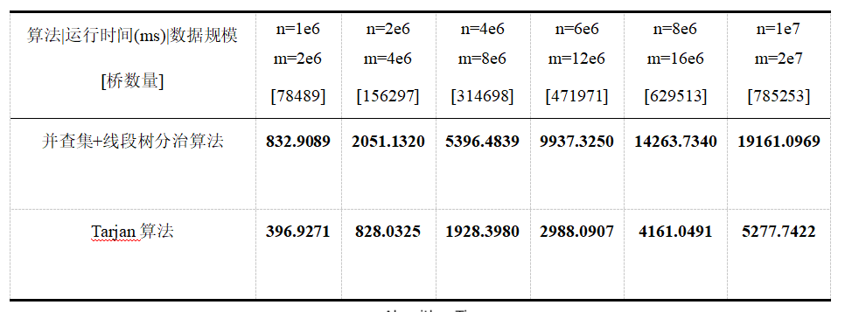
2.自定义数据
黄色块是现查询的节点，绿色块是压入栈的部分
（2）大规模数据

Slide 31
Thank you!

